Slide 1
//никнейм
Школа № 1748 «Вертикаль»

Slide 2
ПРОБЛЕМА
Проблема: Демин Александр (ученик) хочет участвовать в олимпиадах, но он забывает и не участвует
Кто испытывает: Демин Александр (ученик)
Какой ущерб наносится и кому? | Как долго готовы терпеть? | Что будет, если ничего не делать? | Как мы поймем, что решили проблему?
Александр пропускает олимпиады => пропускает возможность проявить себя и улучшить своё портфолио (в том числе возможность поступить в ВУЗ без экзаменов). Также учителю делают выговор из-за неучастия учеников. | Александр Демин уже пропустил некоторые олимпиады (например: МОШ по физике) из-за своей забывчивости, его это докучает, и он хотел бы решить эту проблему, как можно быстрее. | Александр продолжит забывать про некоторые олимпиады, в которых хотел поучаствовать и не будет проявлять себя, из-за чего ему будет сложнее поступить в желаемый ВУЗ. | Александр не пропустит те олимпиады, в которых хотел поучаствовать из-за забывчивости.

Slide 3
СЦЕНАРИЙ: КАК СЕЙЧАС
Ученик
Учитель
Родители
Говорит ученикам делать олимпиаду
Смотрит на стенд, но потом забывает
Просит посмотреть олимпиады на стенде
Пропускает олимпиады
Ругают
ученика
Разочаровываются в ученике
Теряет возможность проявить себя
Звонят родителям
Ругают ученика

Slide 4
СЦЕНАРИЙ: КАК БУДЕТ
Ученик
Учитель
Родители
Пользуется нашим продуктом и получает уведомление
Говорит ученикам сделать олимпиаду
Не пропускает олимпиаду
Приносит результаты в школу
Хвалит ученика
Улучшает своё портфолио
Звонит родителю
Хвалят ученика

Slide 5
Как сейчас решаются
похожие проблемы
Альтернативное решение | Плюсы | Минусы
Информацию об олимпиадах говорят на уроке. | Информацию услышат все ученики. | Тратится время урока, информацию часто забывают.
Вручную составляется таблица со всей информацией и её вешают на стенде. | Время урока не тратится | Информация не всегда актуальна, ученики не обращают внимание на стенд

Slide 6
КОНЦЕПЦИЯ РЕШЕНИЯ
Формулировка:
Для учеников, которым нужно вовремя получать информацию о предстоящих олимпиадах, наш веб-сервис будет рассылать ученикам на удобную им платформу информацию об олимпиадах по интересующим их олимпиадам. В отличие от сайтов с информацией про все предстоящее олимпиады (например: olimpiada.ru), наш веб-сервис будет рассылать напоминание о регистрации на нужные олимпиады.
Пример:
«Для студентов, которым нужно вовремя узнавать об изменениях в расписании, наш веб-сервис с мобильным приложением будет предоставлять актуальное расписание занятий на ближайшие дни, с указанием аудиторий и преподавателей. В отличие от форума, мобильное приложение будет само получать обновленное расписание и оповещать студента об изменениях».

Slide 7
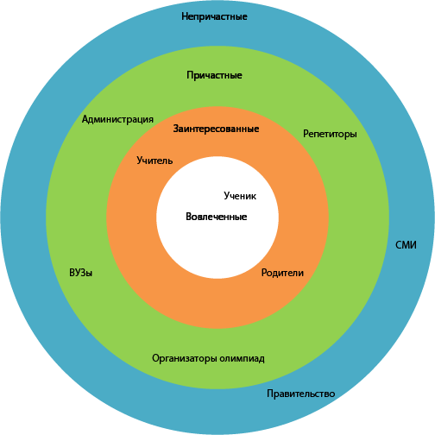
СТЕЙКХОЛДЕРЫ:УРОВНИ

Slide 8
СТЕЙКХОЛДЕРЫ:ТИПЫ
1) Ученик - пользователь 2) Учитель, Родители - заинтересованные, но не так сильно как пользователь, люди 3) Репетиторы, Администрация, Организаторы олимпиад, ВУЗы - причастные к пользователю организации/люди 4) СМИ, Правительство - незаинтересованные/непричастные к пользователю организации/люди

Slide 9
MVP
как можно решить проблему быстро
и минимальными усилиями
Создание группы во вконтакте или канала в Telegram, который будет вести 1 человек, следящий за всеми олимпиадами. Он будет выкладывать информацию, напоминая тем самым учеников.

Slide 10
Что еще вам осталось выяснить?

